Slide 1
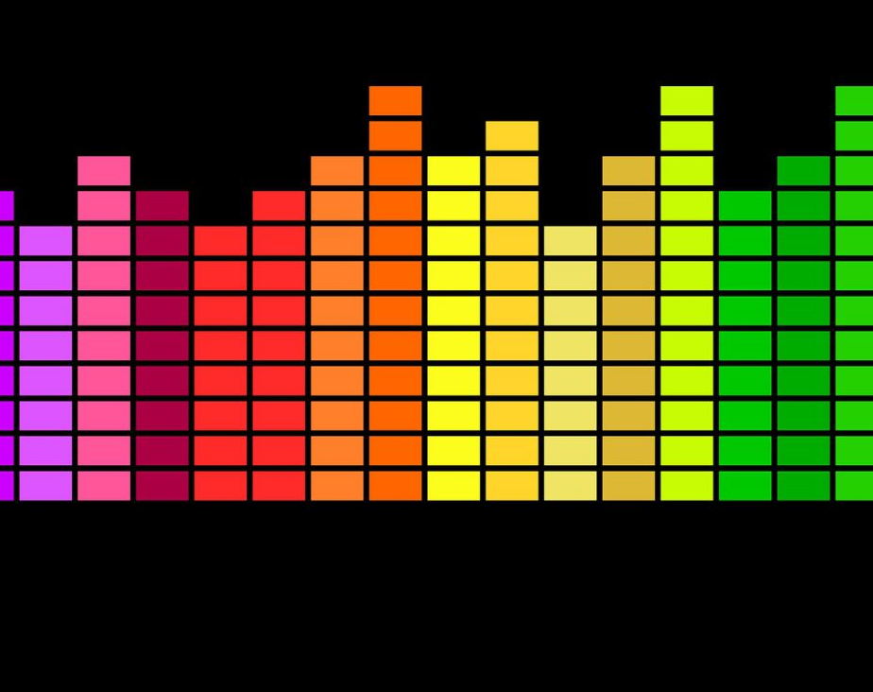
Audio Vizualizer/ Equalizer
Condrea Laurentiu-Daniel
4LF811
Microcontrolere si Microprocesoare

Slide 2
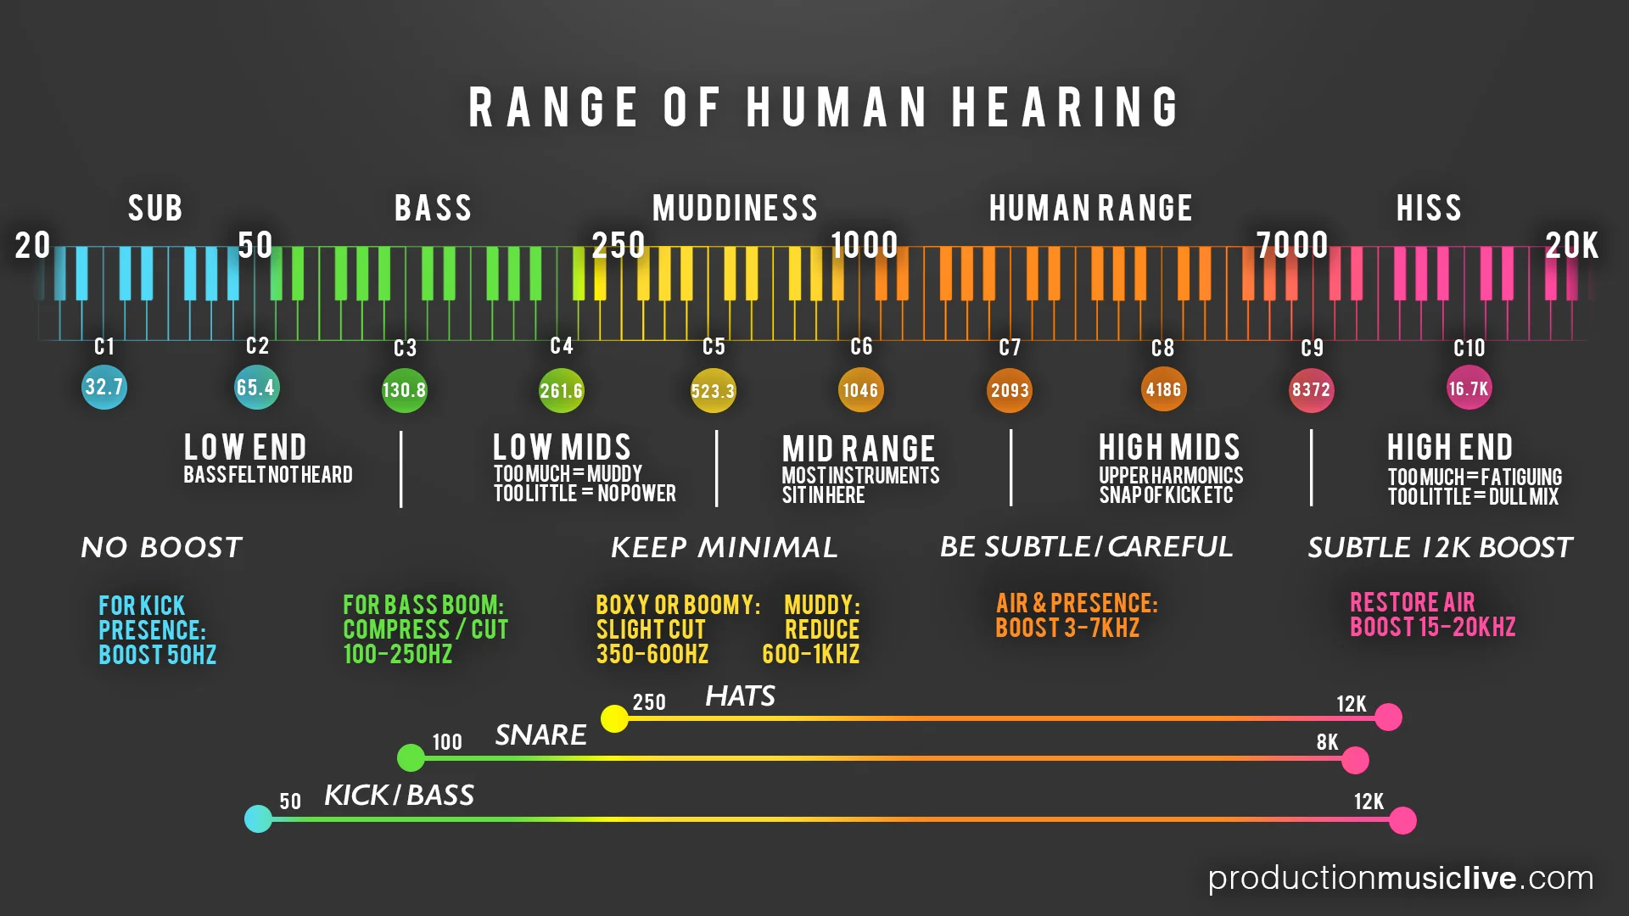
Scop
Muzica este un "zgomot" pe care il ascultam majoritatea timpului.
Cu ajutorul unui audio vizualizer putem observa pe coloane amplitudinea atinsa in raport cu timpul sau in raport cu frecventa(daca se aplica transformata Fourier).

Slide 3
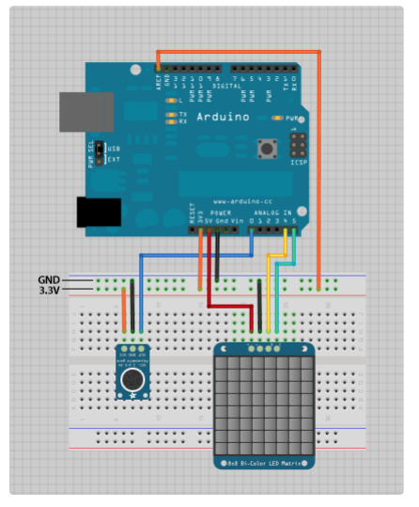
Diagrama
Ledul matrix are inputul intr o parte iar output-ul in cealalta.Este conectat la placa arduino cu pinii default:LATCH(SS)-D4,DATA(MOSI)-D6,CLOCK-D5
Ledul si microfonul sunt conectati la 5V
Ledul matrix poate fi conectat in lant cu alte led matrixuri identice.

Slide 4
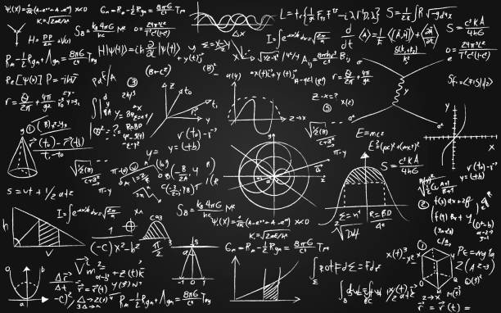
Transformata Fourier
-Este o operatie care se aplica unei functii complexe si produce o alta functie complexa care contine aceeasi informatie ca functia originala ,dar reorganizata dupa frecventele componente
-Cu ajutorul acestei transformate putem converta semnalele de la microfon in frecventa raportate la amplitudine.

Slide 5

Probleme intalnite
Microfonul nu este sensibil deloc.
Gasirea libraririlor corecte pentru ledmatrix.
Transformarea Fourier.

